Slide 1
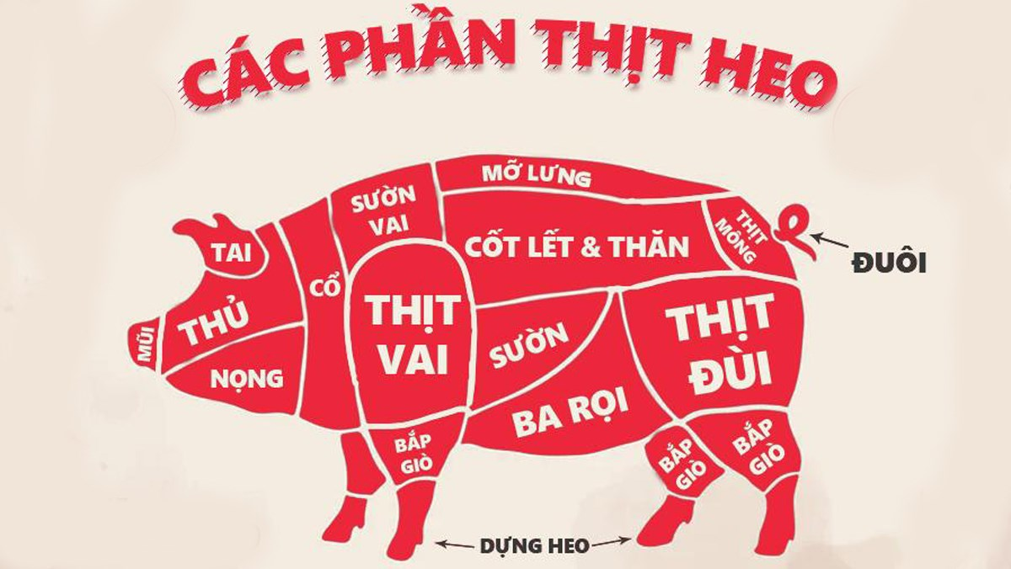
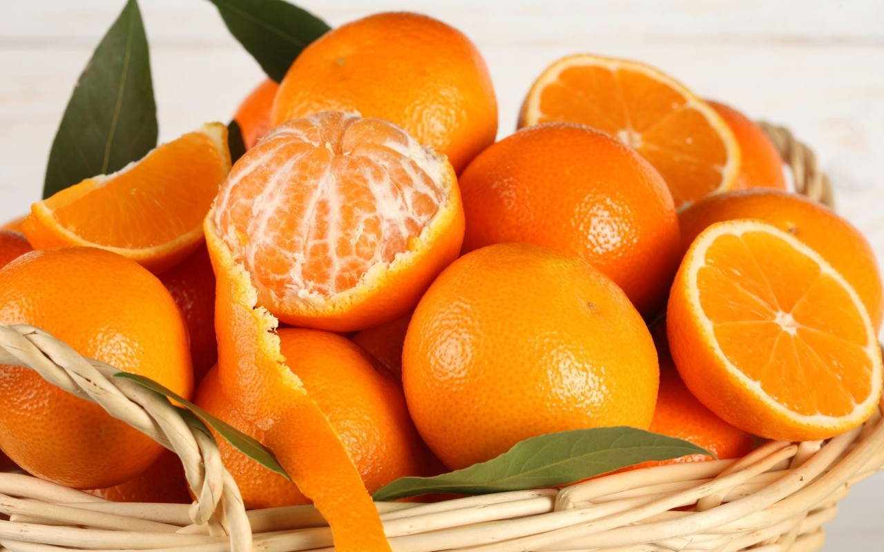
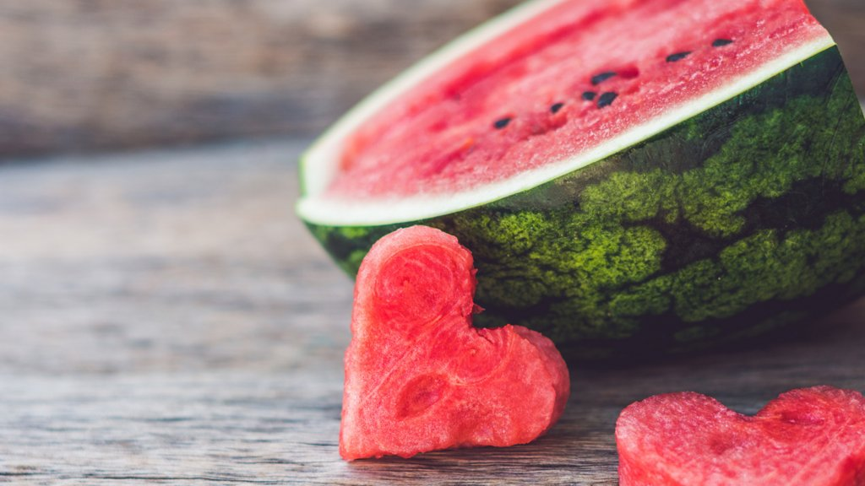
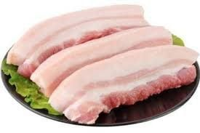
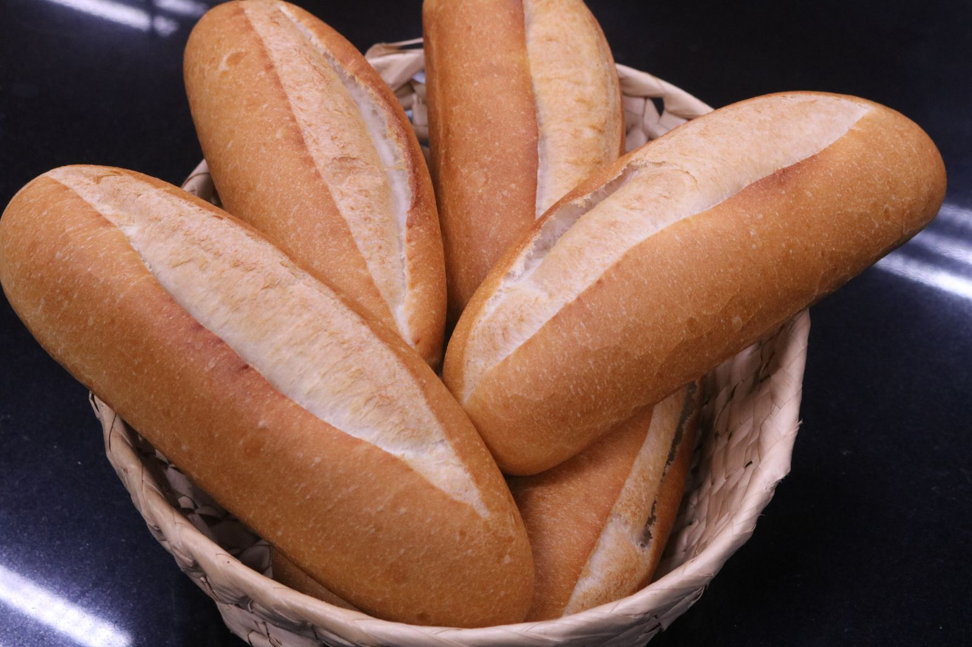
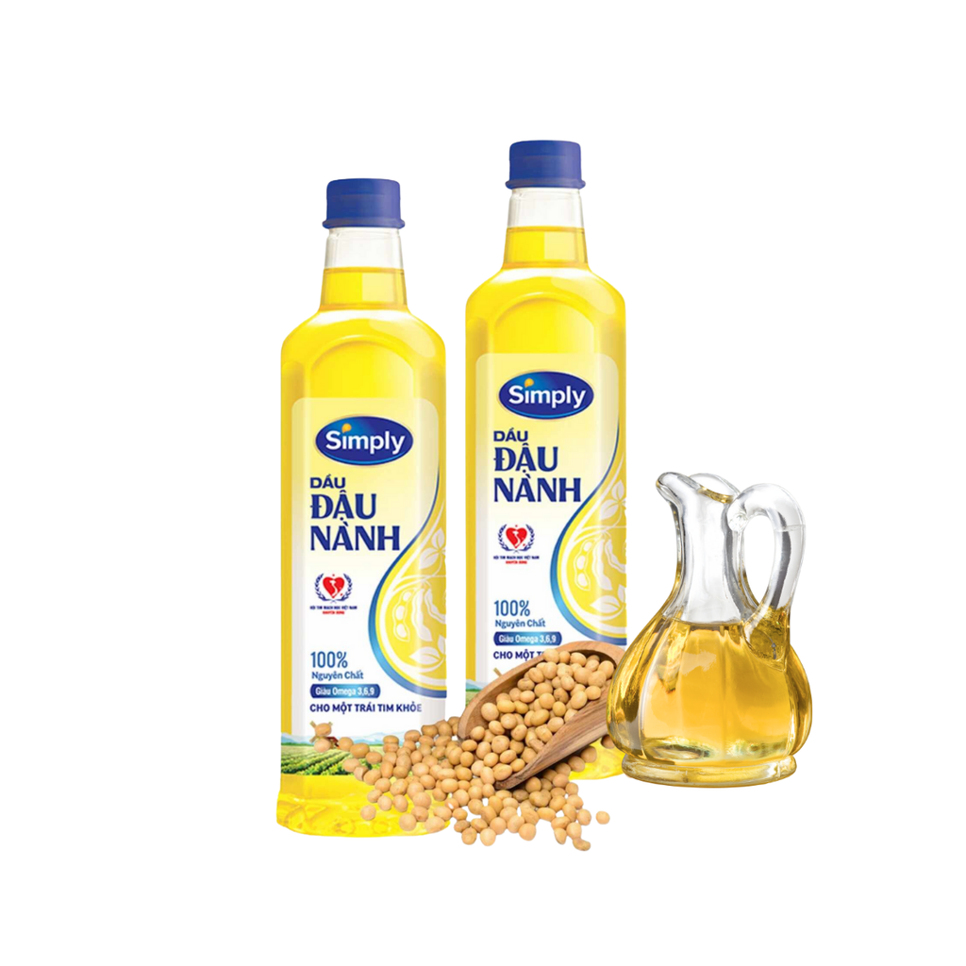
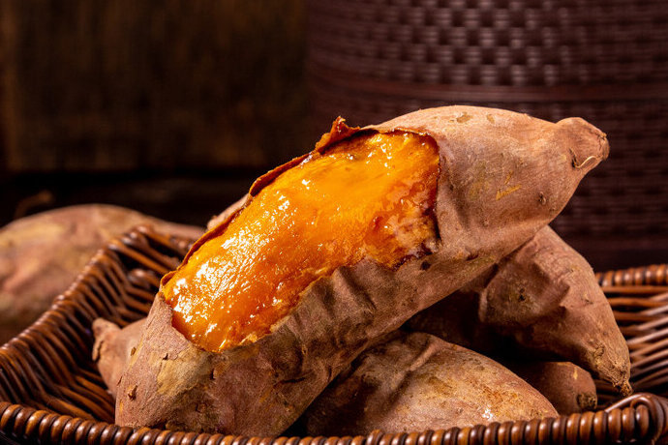
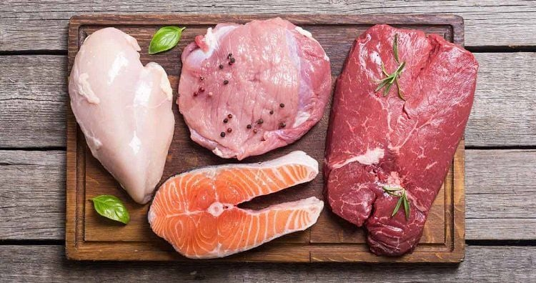
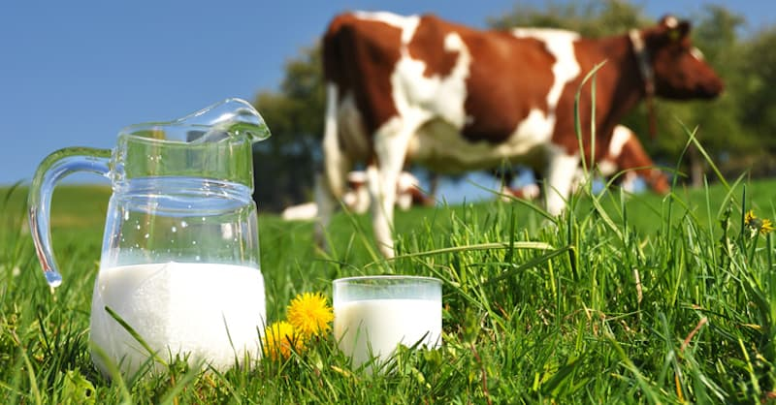
Hãy sắp xếp các thức ăn dưới đây vào nhóm chất dinh dưỡng sau đây: Nhóm chứa nhiều chất bột đường, Nhóm chứa nhiều chất đạm, Nhóm chứa nhiều chất béo, Nhóm chứa nhiều vitamin và chất khoáng.
Quả cam
Quả dưa
Thịt mỡ
Bánh mì
Dầu đậu nành
Thịt cá
Sữa bò
Khoai lang

Slide 2
Nhóm chứa nhiều chất bột đường:
Nhóm chứa nhiều chất đạm:
Nhóm chứa nhiều chất béo:
Nhóm chứa nhiều vitamin và chất khoáng:

Slide 3
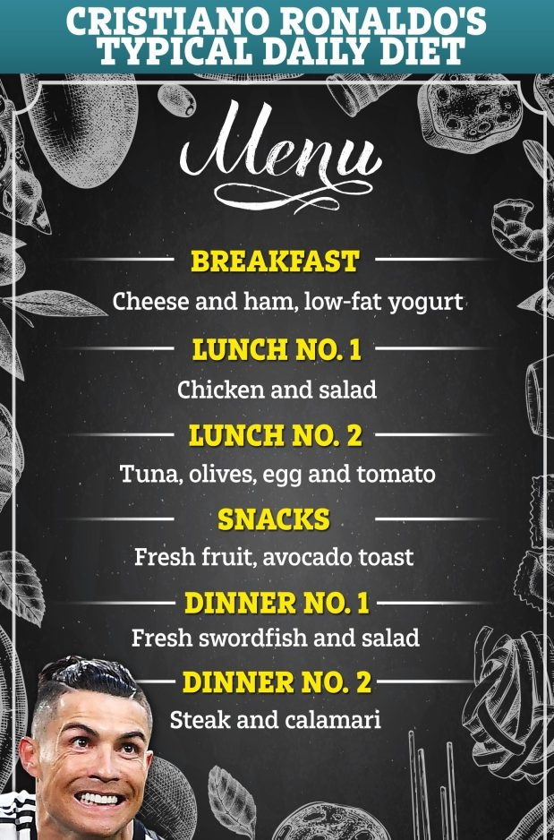
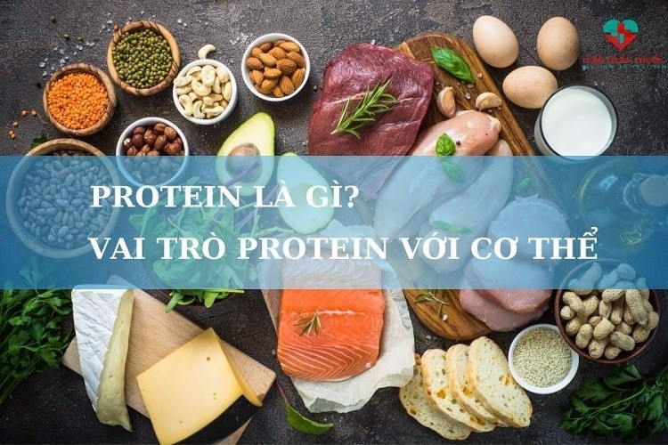
Phô mai, giăm bông và trái cây ít béo
Thịt gà và salad
Cá ngừ, quả oliu, trứng và cà chua
Hoa quả và bánh mì bơ nướng
cá kiếm và salad
Bít tết và mực

Slide 4
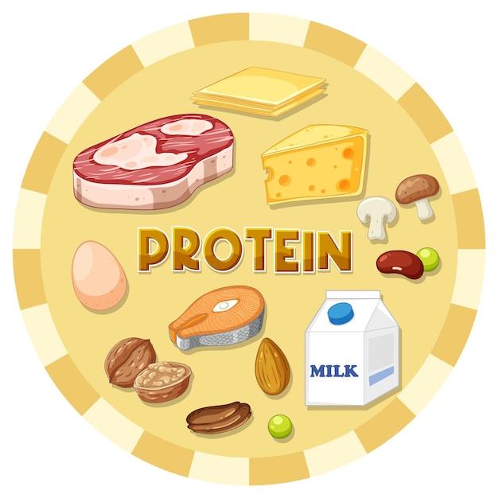
TIẾT 48: BÀI 31: PROTEIN

Slide 5
NỘI DUNG BÀI HỌC
I
Khái Niệm, Cấu Tạo
II
Tính Chất Hóa Học
III
Vai Trò Và Ứng Dụng Protein

Slide 6
I. KHÁI NIỆM CẤU TẠO

Slide 7
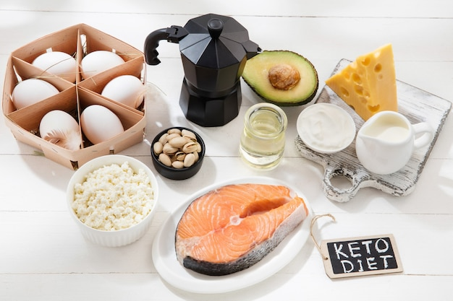
I
Khái Niệm, Cấu Tạo
Protein là hợp chất hữu cơ thiên nhiên có trong các bộ phận của cơ thể người, động vật và thực vật như: thịt trứng, sữa, tóc, sừng, hạt ….

Slide 8
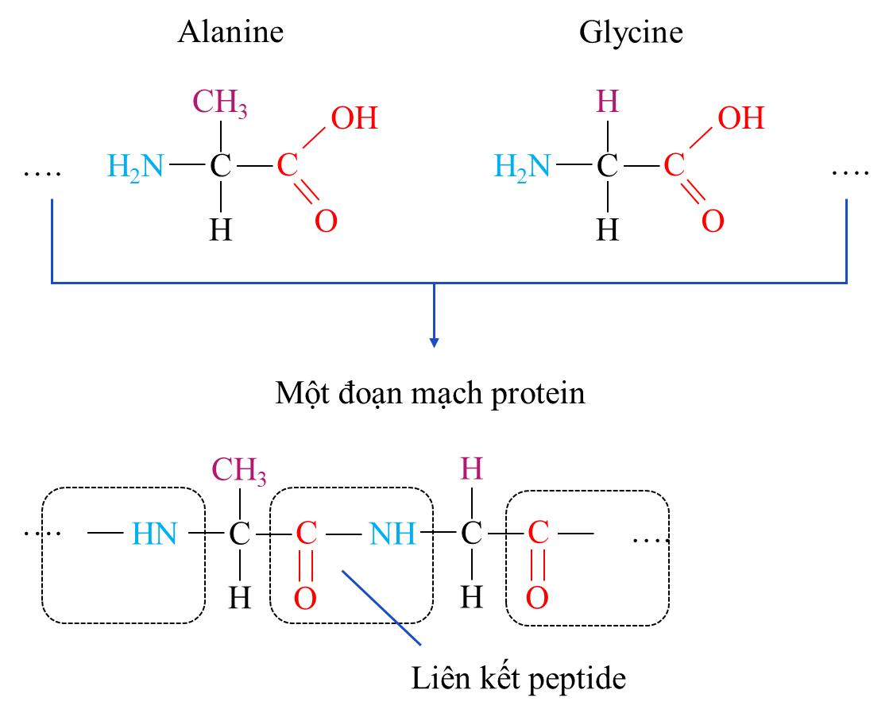
THẢO LUẬN NHÓM
Hình bên mô tả một số amino acid (alanine và glycine) và một đoạn mạch protein tạo thành từ các amino acid này. Quan sát và thực hiện các yêu cầu sau:
1. Đặc điểm giống và khác nhau giữa các amino acid này là gì?
2. Các amino acid này đã kết hợp lại với nhau hình thành protein bằng cách nào?

Slide 9
GIỐNG
Đều có nhóm – NH₂ và – COOH
KHÁC
Khác nhau về khối lượng phân tử

Slide 10
Câu 2.
Mỗi amino acid dùng 1 đầu – CO kết hợp với 1 đầu – NH₂ của amino acid còn lại tạo liên kết CO – NH.

Slide 11
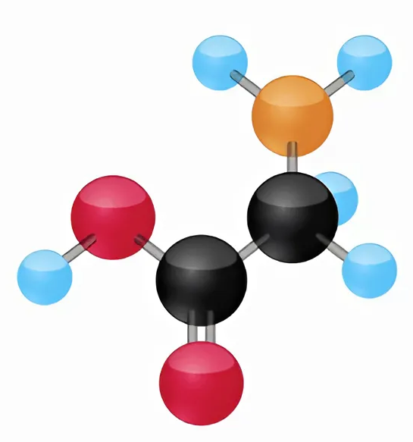
I
Khái Niệm, Cấu Tạo
Amino acid đơn giản nhất là amino acetic acid (glycine) có công thức cấu tạo H₂N – CH₂ - COOH

Slide 12
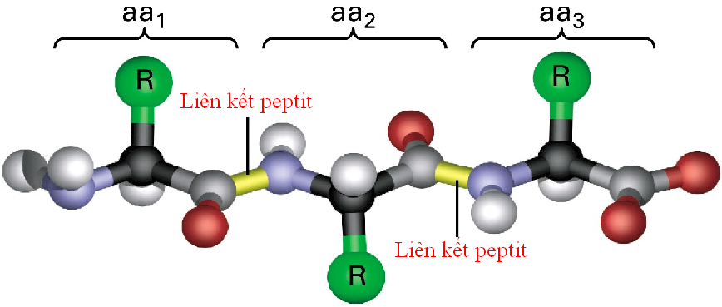
Protein gồm nhiều đơn vị amino acid liên kết với nhau bởi liên kết peptide.

Slide 13

II
I
Khái Niệm, Cấu Tạo
Protein gồm nhiều đơn vị amino acid liên kết với nhau bằng liên kết peptide
Công thức cấu tạo chung
liên kết peptide
... ─ NH ─ CH ─ C ─ NH ─ CH ─ C ─ NH ─ CH ─ C ─ ...
R₁ O R₂ O R₃ O
─ NH ─ CH ─ C ─
R_{i} O n (Với n ≥ 50)
Hay

Slide 14

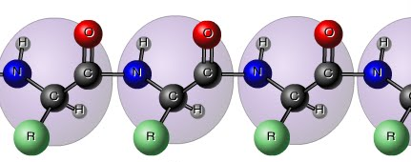

Trong phân tử protein có một hay nhiều liên kết peptide?
Trong phân tử protein có nhiều liên kết peptide

Slide 15
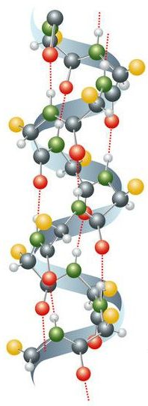
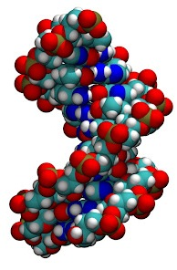
I
Khái Niệm, Cấu Tạo
Protein có khối lượng phân tử rất lớn, thường từ vài vạn đến vài triệu amu và có cấu tạo rất phức tạp.
Dạng rỗng
Dạng đặc

Slide 16
II. TÍNH CHẤT HÓA HỌC

Slide 17
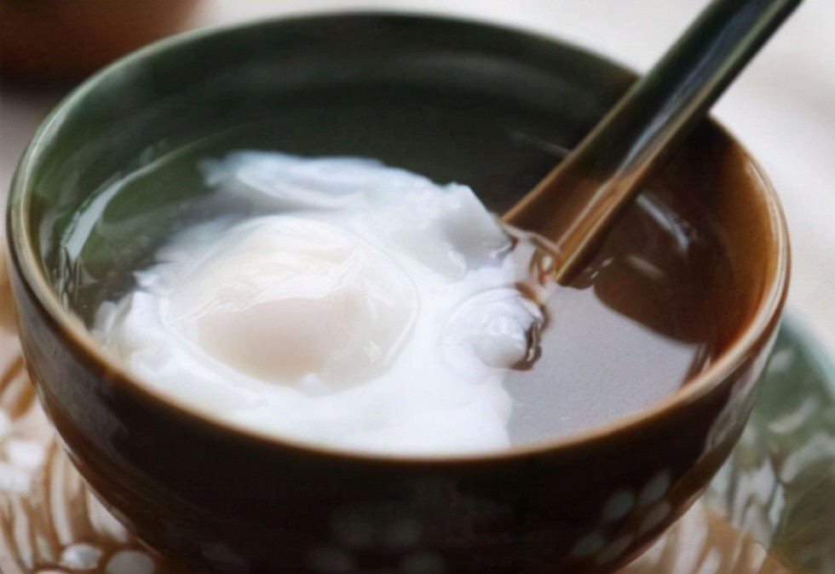
III
Tính Chất Hóa Học
Sự Đông Tụ
Albumin (có trong lòng trắng trứng) và một số protein tan được trong nước tạo thành dung dịch keo
Khi đun nóng hoặc cho thêm hóa chất vào các dung dịch này thường xảy ra kết tủa protein. Hiện tượng đó gọi là sự đông tụ.

Slide 18
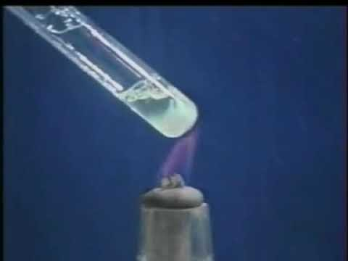
III
Tính Chất Hóa Học
Tiến hành thí nghiệm:
Lấy 2 mL lòng trắng trứng cho vào mỗi ống nghiệm
Ống nghiệm 1: Hơ nóng nhẹ trên ngọn lửa đèn cồn trong khoảng 1 phút
Ống nghiệm 2: Thêm vài giọt HCl 1M vào
Ống nghiệm 3: Đun nóng trên ngọn lửa đèn cồn

Slide 19
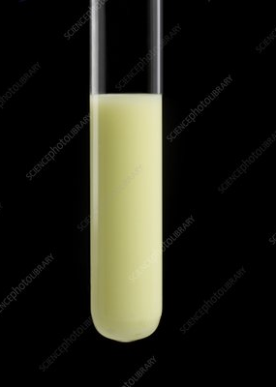
III
Tính Chất Hóa Học
Hiện Tượng
Ống 1: lòng trắng trứng tan dần thành dung dịch đồng nhất
Ống 2: lòng trắng trứng đông tụ
Ống 3: lòng trắng trứng chuyển dần màu đen và có mùi khét.

Slide 20
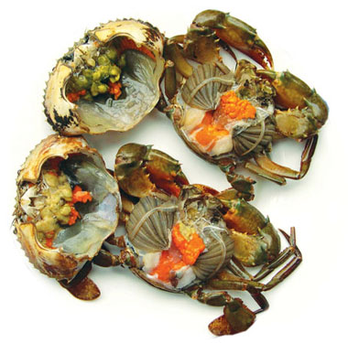
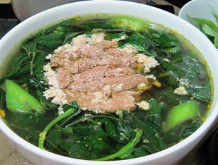
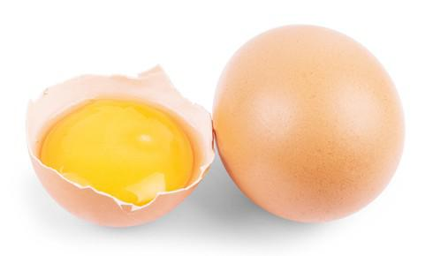
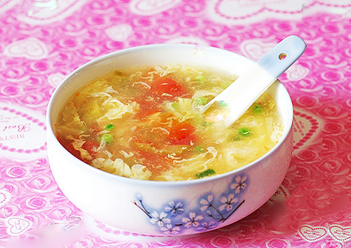
III
Tính Chất Hóa Học
Sự Đông Tụ
Khi đun nóng hoặc cho thêm hóa chất, protein sẽ đông tụ.

Slide 21
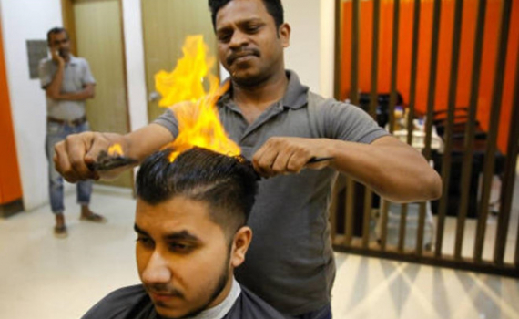
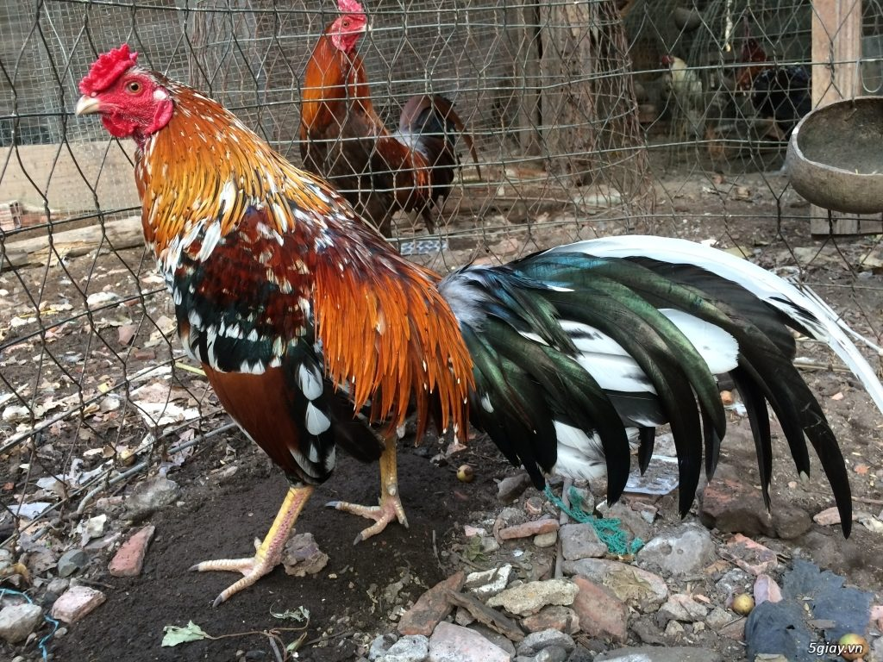
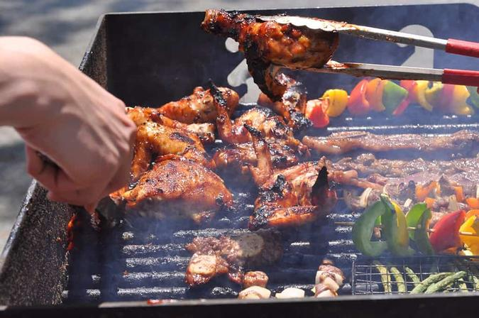
III
Tính Chất Hóa Học
Sự Phân Hủy Bởi Nhiệt
Khi đun nóng mạnh và không có nước, protein bị phân hủy tạo ra những chất bay hơi, có ùi khét đặc trưng
Tóc, tơ tằm và ông của các loại động vật khi cháy đều có mùi khét đặc trưng

Slide 22
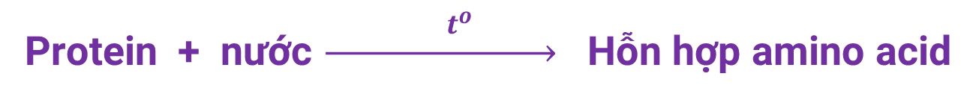
III
Tính Chất Hóa Học
Phản Ứng Thủy Phân
Khi đun nóng trong dung dịch acid hoặc base, protein sẽ thủy phân tạo ra amino acid
Protein + nước $\underset{→}{{ t}^{o} }$ Hỗn hợp amino acid
acid hoặc base
Protein bị thủy phân dưới tác dụng của enzyme ở nhiệt độ thường

Slide 23
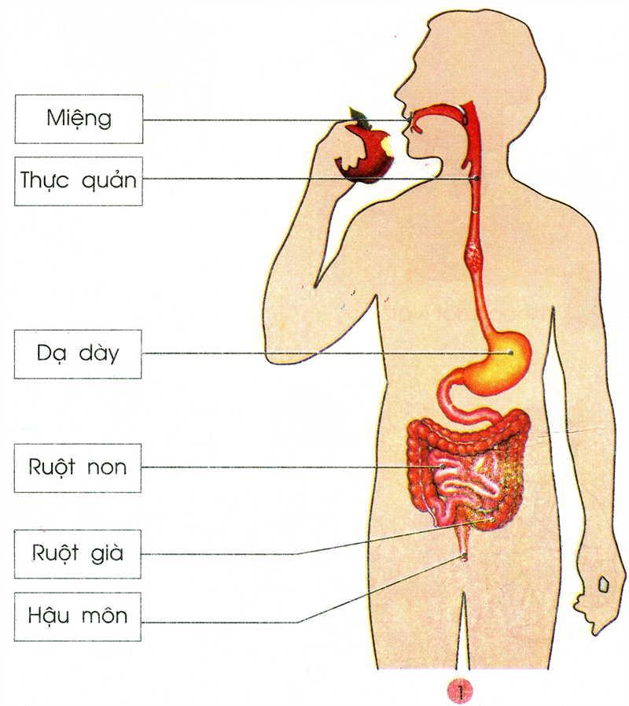
Nhờ tác dụng của các men tiêu hóa ở dạ dày và ruột, protein bị nước phân tích thành những chất đơn giản hơn, thấm qua ruột vào máu rồi được dẫn đến các tế bào. Ở đây, các chất đơn giản trên lại tổng hợp thành các protein mới. Các protein này dung chủ yếu vào việc xây dựng các tế bào mới hoặc bị oxi hóa để sinh ra năng lượng cho cơ thể hoạt động.

Slide 24
Trong quá trình nấu canh cua, thấy xuất hiện các tảng “gạch cua” nổi lên. Giải thích hiện tượng trên và cho biết thành phần chính của “gạch cua”.

Slide 25
III. VAI TRÒ VÀ ỨNG DỤNG PROTEIN

Slide 26
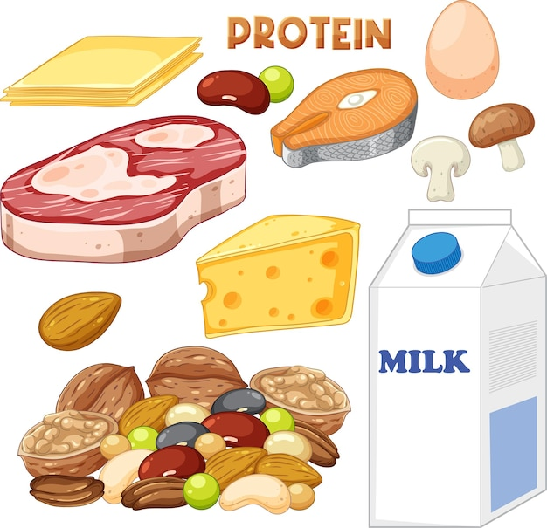
Câu 1. Protein có vai trò như thế nào đối với cơ thể con người?
Câu 2.
Hãy cho biết một số ứng dụng của protein.

Slide 27
– Protein có trong cơ thể người, động vật và thực vật.
– Protein là nguồn thực phẩm quan trọng của con người và động vật. Protein có vai trò tạo nên khung tế bào, tham gia vào mọi quá trình bên trong tế bào của cơ thể
– Ngoài ra protein còn có những ứng dụng khác trong công nghiệp dệt (len, tơ tằm), da, mĩ nghệ (sừng, ngà), ...

Slide 28
* Phân biệt protein với chất khác:
– Tơ tằm, len lông cừu chứa protein, khi cháy có mùi khét (giống mùi tóc cháy), ngọn lửa nhanh tắt, sản phẩm cháy có màu đen, mềm, xốp.
– Tơ nylon (tơ tổng hợp) khi cháy sẽ có mùi đặc trưng của nylon cháy, sản phẩm cháy vón cục.

Slide 29

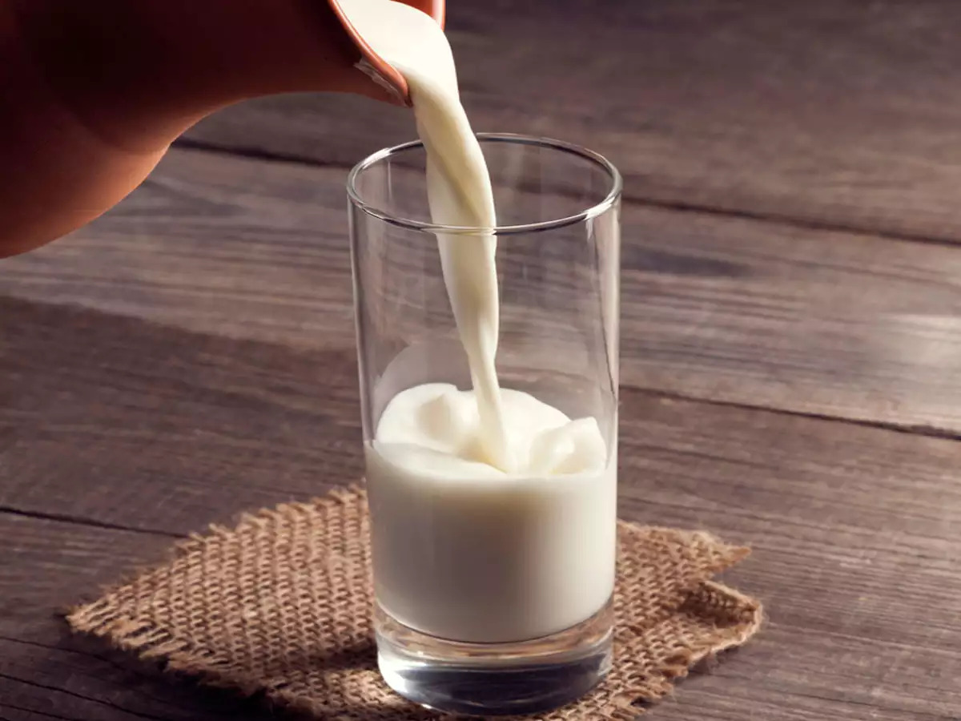
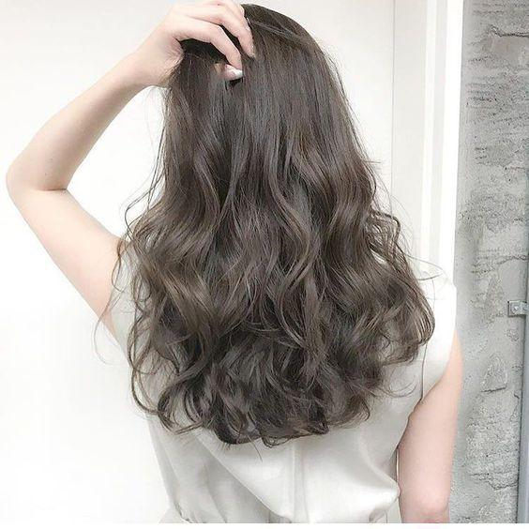
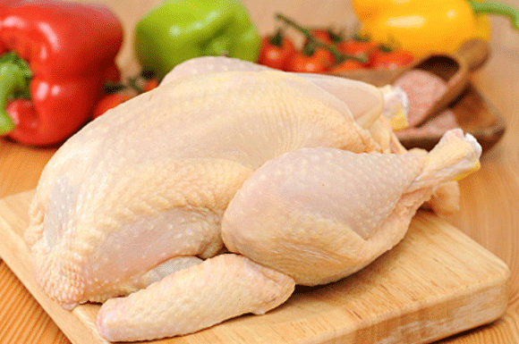
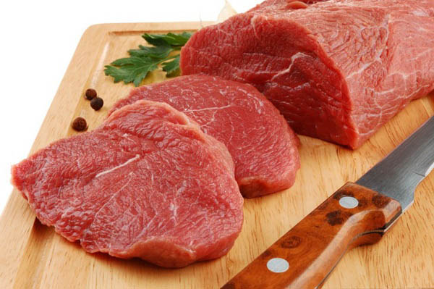
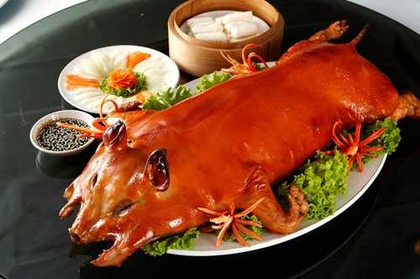
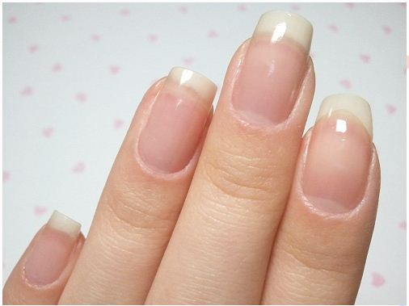
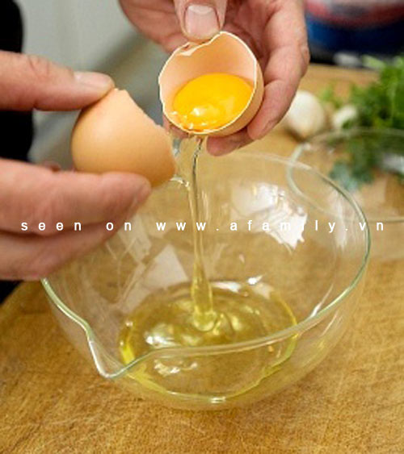
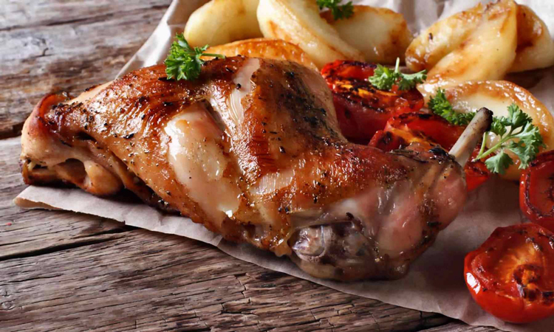
Tại sao cùng là protein nhưng nó lại tồn tại ở những dạng khác nhau?
Tại sao thịt gà, thịt bò, thịt thỏ, thịt lợn đều là thịt nhưng khi ăn lại có cảm giác khác nhau?
Do chúng có thành phần và cấu tạo khác nhau.

Slide 30


Có hai tấm vải, một tấm dệt từ lụa tơ tằm, một tấm dệt từ sợi nylon. Nêu cách phân biệt hai tấm vải trên.

Slide 31
Lấy 2 mẩu nhỏ của 2 mảnh vải đem đi đốt. Mẩu nào cháy có mùi khét, mảnh đó là sợi tơ tằm vì tơ tằm có thành phần từ protein động vật. Mẩu còn lại được dệt từ sợi bông.

